Slide 1
QR CODE

Slide 3

SOCIAL MEDIA Trend Analysis
Startseite Pipeline Daten Logs Doku
Topic 1
Topic 2
Topic 3
01
02
03
Tiktok
Youtube
Reddit

Slide 4







SOCIAL MEDIA Trend Analysis
ML Operations ∙ Sofie Pischl ∙ 17 Mai 2025

Slide 5
TABLE OF CONTENTS
01
02
03
04
05
06
The Vision
The Data
The Architecture
The Result
The Learning
FINAL REVIEW

Slide 6

01
The Vision

Slide 7
The Vision
Umfassende Social Media Trend Analyse
Welche Themen sind grade aktuell? Welche Themen werden kommen? Welche Themen verlieren oder gewinnen an Beduetung?

Slide 8

02
The Data

Slide 9





The Data

Slide 10

03
The Architecture

Slide 11









Die Architektur
scraper
preprocessing
exploration
prediction

Slide 12
preprocessing
exploration
prediction
preprocessing
data cleaning
Data merging
Detect language (langdetect & langid)
Clean text ( stopwords, hashtags, mentionings)
Berechnen der Engagement rate (yt & tt)
Normalisierung
Numeric features:
Weekday / weekend
Hour / month /year
Day period

Slide 13
preprocessing
exploration
prediction
explorations
Posts Pro Tag
Topic Modeling
Zeitliche Analyse
UMAP Visualisierung

Slide 14
04
The Result

Slide 16
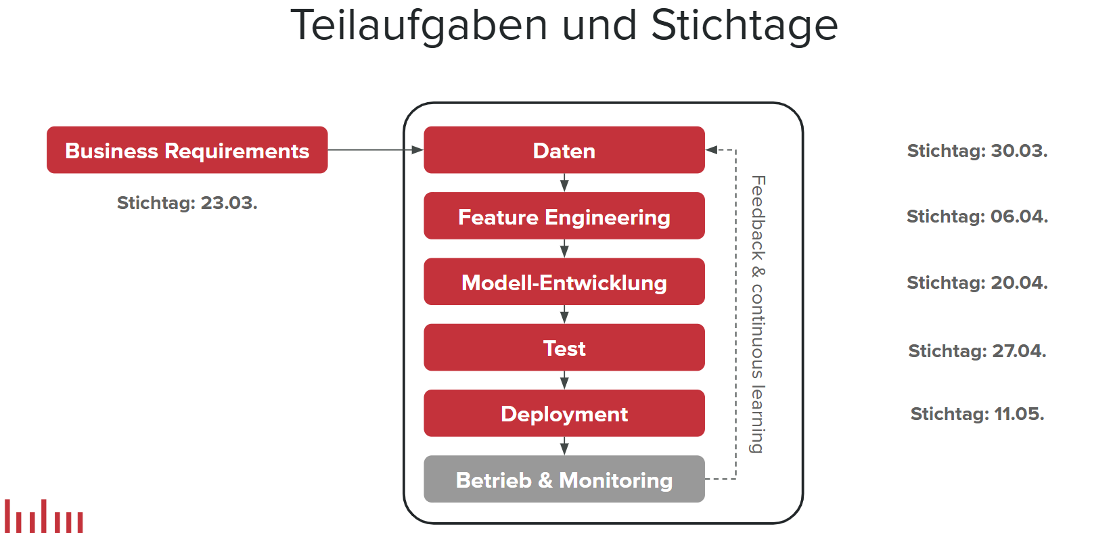
Was ich gelernt habe
Datenscraping & Depoyment schwieriger als gedacht
Etwas durchgehend “laufen lassen” herausforderung
Architektur vorher bestimmen schwierig → Abhängigkeiten
Hands on erfahrung mit einer ganzen Applikation
Evaluation hat nicht mehr geklappt
URL muss immer wieder neu egsetzt werden

Slide 17
Was ich noch gemacht hätte / TO DOS
Nur Daten verarbeiten, die noch nicht verarbeitet wurden. Aktuell werden zb sprache immwe wieder neu bestimmt
KONSISTENT DATEN SAMMELN
Stabileres hosting als mit cloudflared → unabhängig von meinem Laptop
Instagram anbinden
Besseres topic und sentiment Modeling

Slide 18


123,123
Keep track of interactions with your posts

Slide 19
04
The Learnings

Slide 20

THANKS
Do you have any questions?
youremail@freepik.com
+91 620 421 838
yourwebsite.com

Slide 21
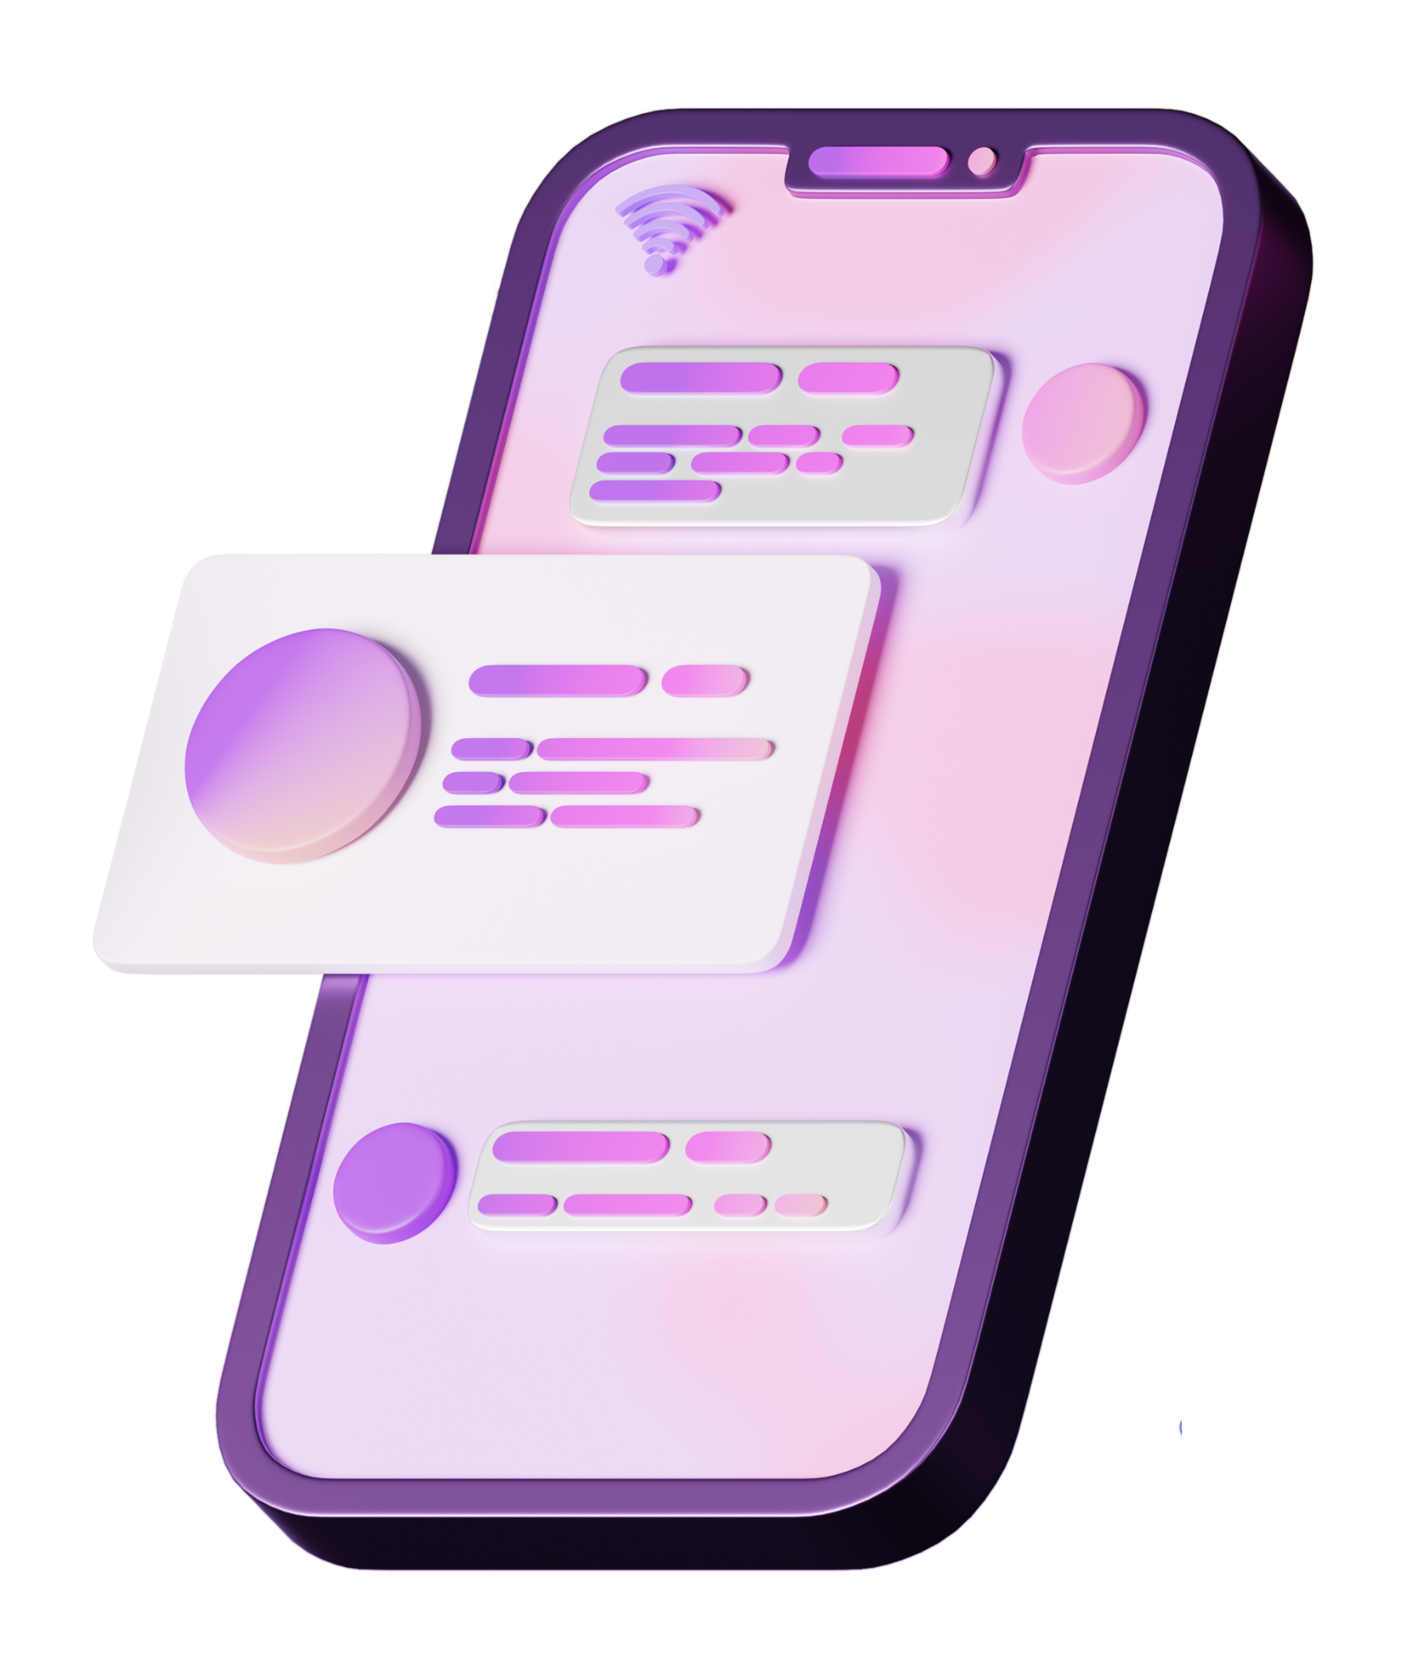


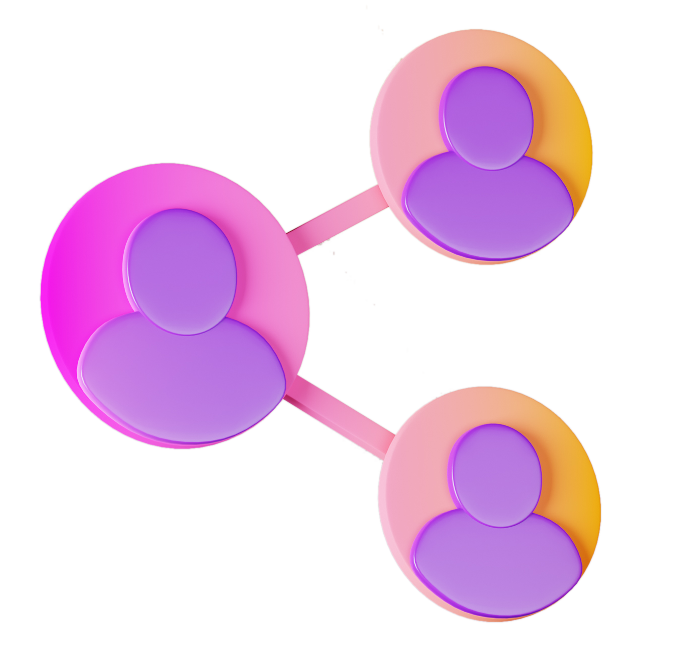
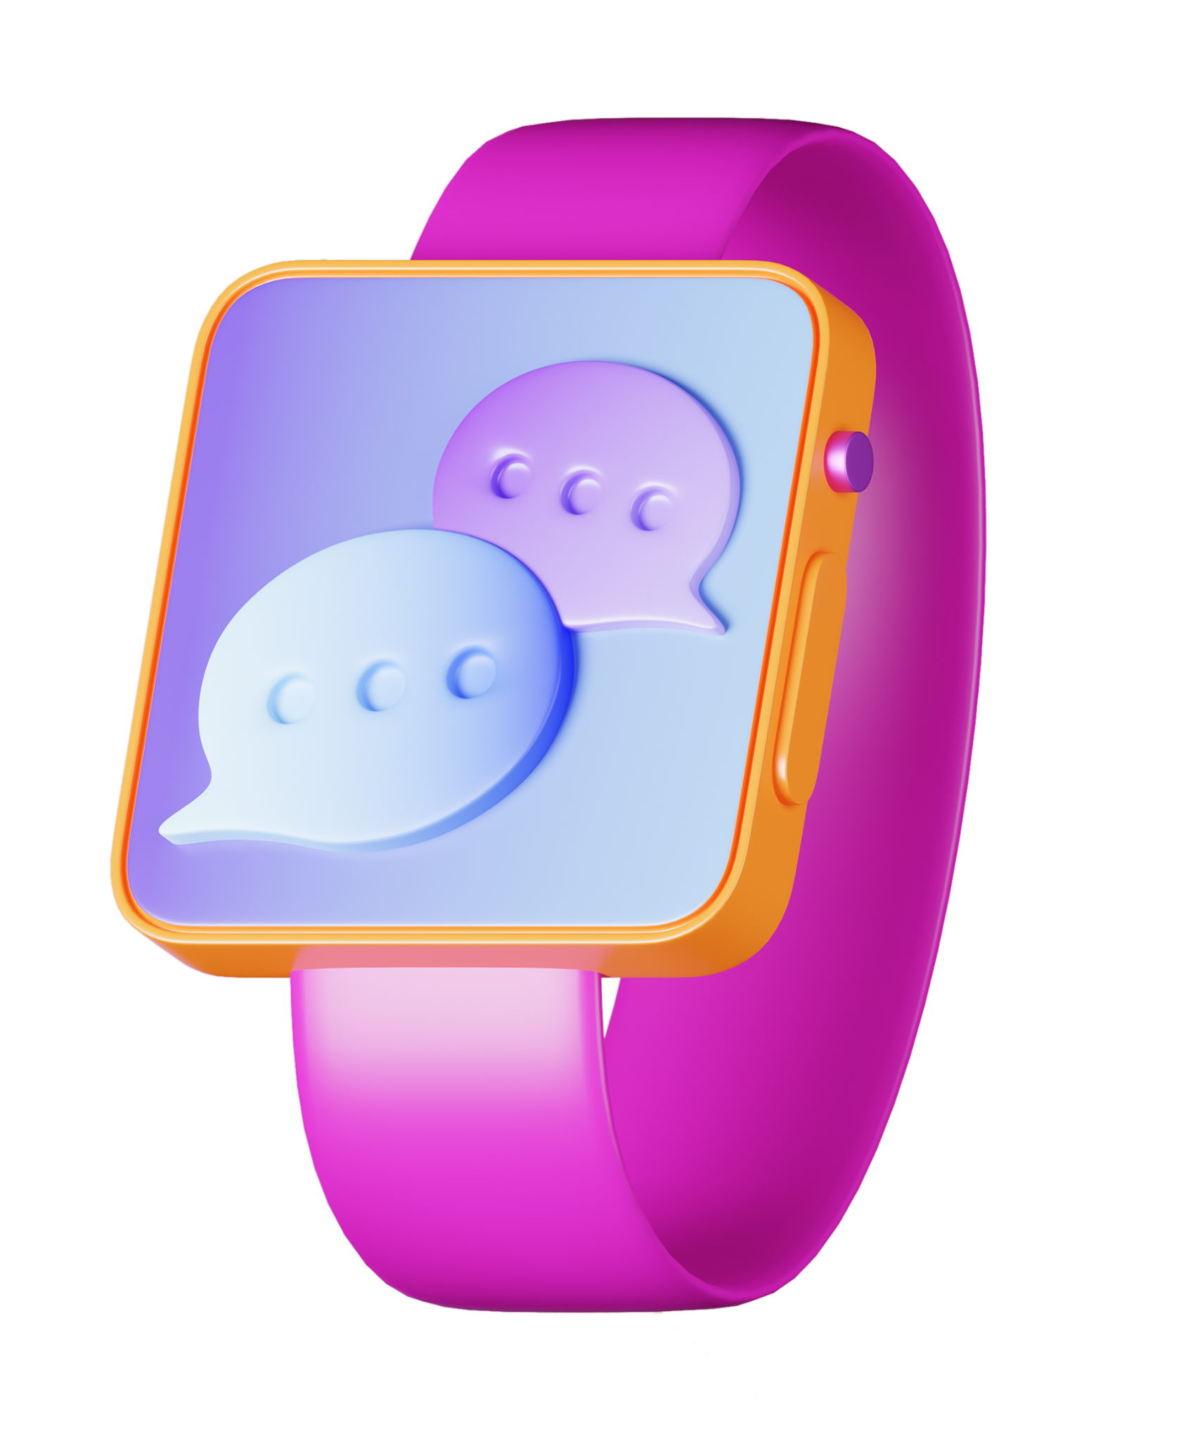



ALTERNATIVE RESOURCES
Here’s an assortment of alternative resources whose style fits that of this template:
ILLUSTRATIONS
Communication and social media icons I
Communication and social media icons II
Communication and social media icons III

Slide 22
Fonts & colors used
This presentation has been made using the following fonts:
Sora
(https://fonts.google.com/specimen/Sora)
Catamaran
(https://fonts.google.com/specimen/Catamaran)
#232252
#ffffff
#d1343a
#f8986f
#edaf4f
#90caf7
#2e6cdb
#9364eb
#e750ae

